Slide 1
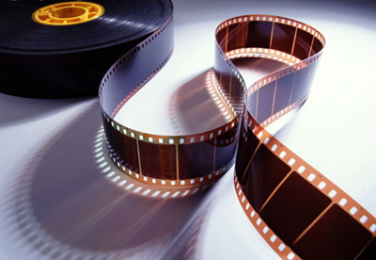
Кінематограф США

Slide 2

Кінематограф США — цим терміном позначають кіноіндустрію США, найбільшу у світі, і зосереджену, головним чином, в околицях містечка Голлівуд (поблизу Лос-Анджелеса, штат Каліфорнія), в якому знаходяться офіси та знімальні павільйони найбільших кінокомпаній США. Індустрія кіно також добре розвинена у місті Нью-Йорк та у штаті Флорида.

Slide 3
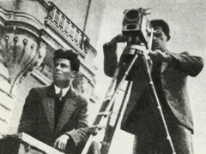
Виникнення
До початку 20 століття існувало кілька десятків дрібних кіностудій, переважно в Нью-Йорку.
Чуйно реагувала на політичні події компанія «Вайтограф».
До 1920, завдяки швидкому зростанню низки великих студій і виникненню системи кінозірок, тут знімалося близько 800 фільмів щорічно, а сама назва стала символом розкоші

Slide 4
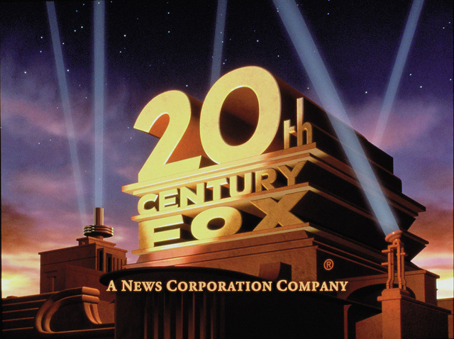
Становлення
Становлення американського кінематографа, найпопулярнішого на сьогоднішній день, почалося в 1892 році, коли Томас Едісон сконструював кінескоп.
Через 9 років з'явилися «Нікелодеони» — вид дешевих кінотеатрів у США початку 20 століття, вхід до яких коштував 5 центів.
Стали з'являтися великі об'єднання — так звані кінотрести. Ті у свою чергу стали об'єднуватися з прокатними фірмами.
Перша студія в Каліфорнії була створена в 1911 році незалежною компанією «Нестор».

Slide 5
Розквіт
Головні досягнення Голлівуду пов'язані з розробкою жанрів:
Комедії М. Ліндера, Ч. Чапліна, Б. Кітона, Г. Ллойда, братів Маркс
Мелодрами за участю Рудольфо Валентіно
Вестерни Джона Форда
Фільми-нуар з Г. Богартом
Мюзикли з Фредом Астером та Джином Келлі
[Трилер]]и А. Хічкока
і т. ін. аж до фантастичних стрічок, жахів, бойовиків та блокбастерів останнього часу, — всі ці жанри живуть і виникають «на вимогу» масового глядача, задають досить вузькі рамки для самовираження режисера.

Slide 6
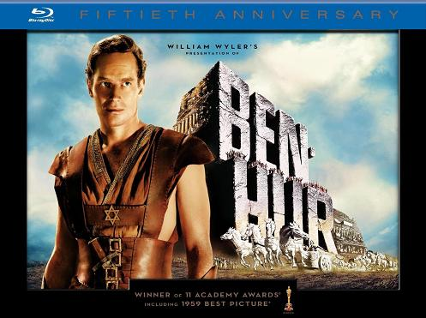
Післявоєнний період
Для повоєнного періоду характерно створення пеплумов — високобюджетних масштабних кінострічок великого хронометражу по античних сюжетів, з великою кількістю грандіозних сцен масовок і вражаючих уяву декорацій, приміром, «Бен-Гур» (1959).

Slide 7
Сучайсний період
Сучасний період у голлівудському кіно розпочався в кінці 1960-х років з розвалом студійної системи. Інтерес до традиційних, шаблонним студійним фільмів за участю зірок неухильно падав, і багато хто навіть великі кіностудії були поставлені на межу розорення. Студійні боси дивувалися про те, яке кіно хоче бачити глядач, і почалися експерименти.

Slide 8
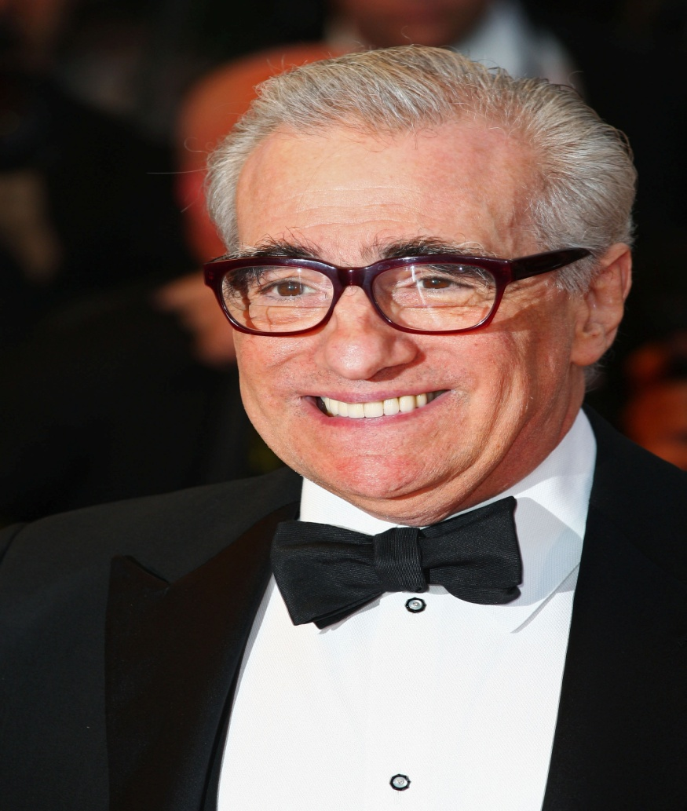
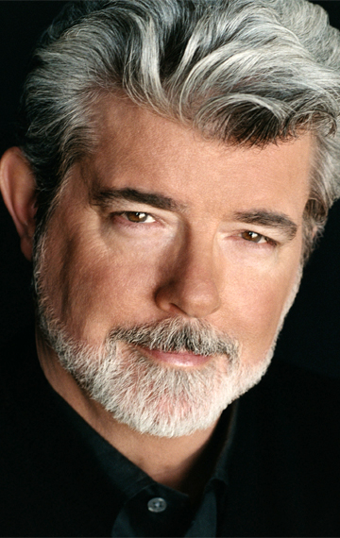
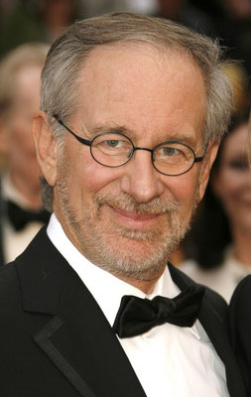
Джордж Лукас
Мартін Скорсезе
Стівен Спілберг

Slide 9
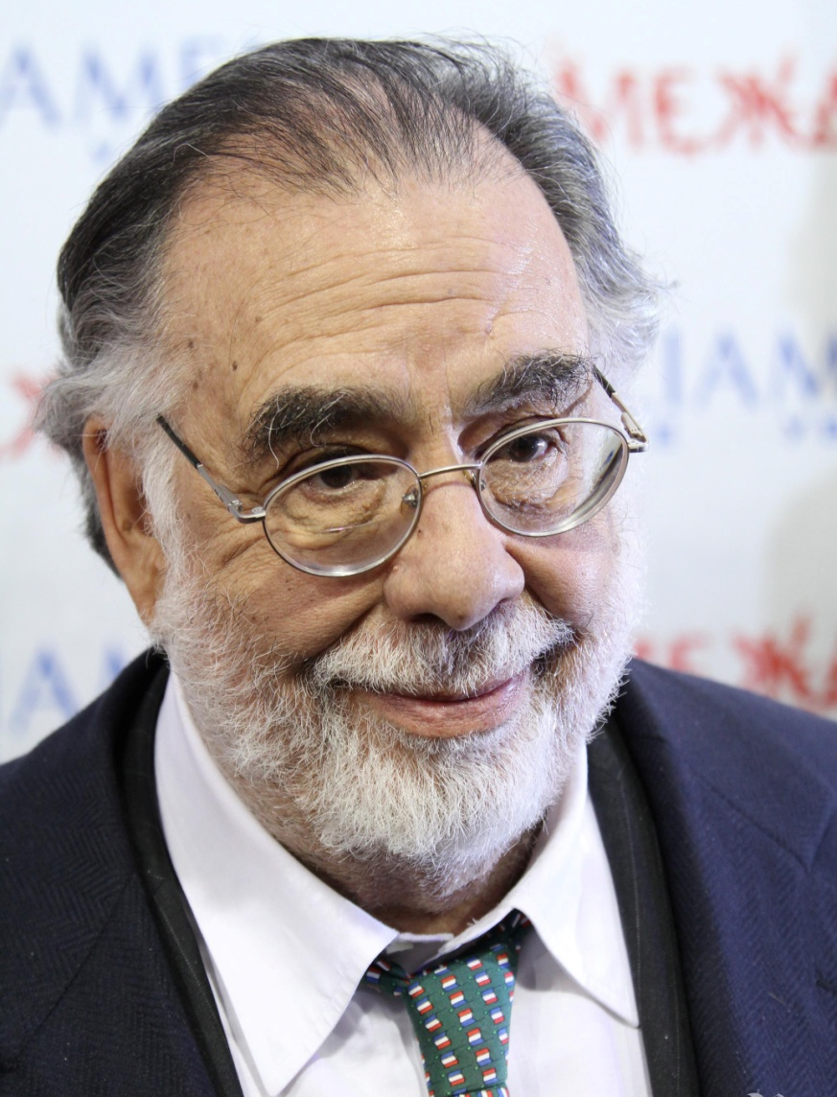
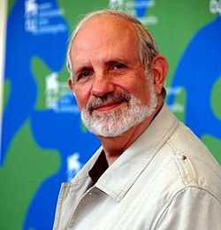
Френсіс Форд Коппола
Брайан Де Пальма

